Slide 1
Vivir con optimismo

Slide 2
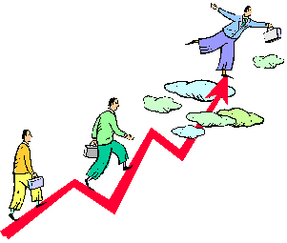
Desarrollo personal

Slide 3

intelectuales
emocionales
físicas
necesidades
espirituales
Recursos
personales
yo
potencial
sentimientos
Desarrollarnos para una vida equilibrada, plena
y satisfactoria

Slide 4
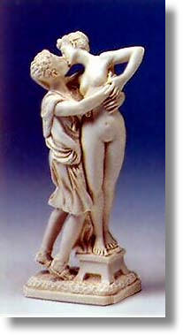
El efecto pigmalión

Slide 5
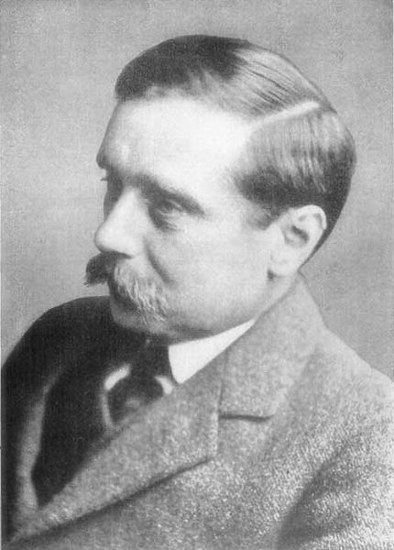
“La batalla de la vida no siempre la gana el hombre más fuerte o más ligero. Tarde o temprano, el hombre que gana, es aquel que cree que puede hacerlo”
(R. Kipling, premio Novel Literatura en 1907)

Slide 6
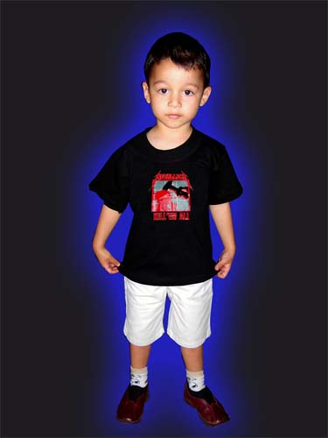
Cómo se produce el efecto pigmalión
el profesor espera ciertos comportamientos o resultados (Según su expediente, características …)

Slide 7
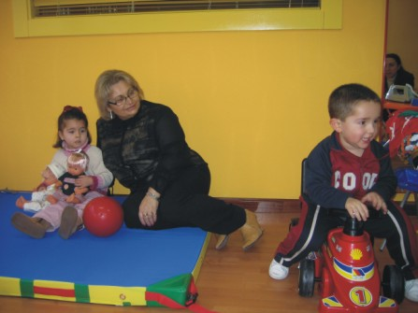
2. Estas expectativas hacen que el profesor sin darse cuenta se comporte de una manera
3. El niño se da cuenta de ese comportamiento y lo interpreta (me ve como listo, tonto, travieso, responsable …)

Slide 8
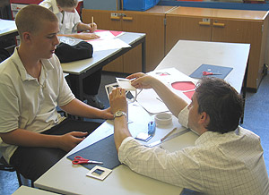
4. El niño responde, normalmente, guiado por la interpretación confirmando las expectativas.
5. Al ver el profesor que el alumno responde como espera, se reafirma en su creencia sobre él.
6. El alumno va cambiando su concepto de sí mismo adaptándose a la idea del profesor (“soy bueno, listo, torpe, ...” )

Slide 9
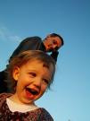
A considerar:
¿qué influencias estamos
Ejerciendo en nuestros hijos?
¿qué influencias ejercen los
Demás sobre nosotros?
Podemos ayudar a mejorar a las personas
Que nos rodean con nuestra influencia

Slide 10
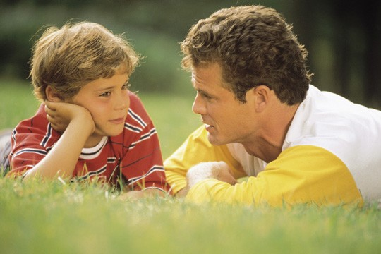
Cómo actuar

Slide 11
Creer
firmemente
En ello
Tener
Expectativas
De que
Se cumpla
Enviar
Mensajes
Que animen
a conseguirlo

Slide 12
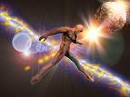
resiliencia
felicidad
optimismo
sabiduría
alegría
La psicología positiva
autoestima
amor
creatividad
Estabilidad emocional

Slide 13
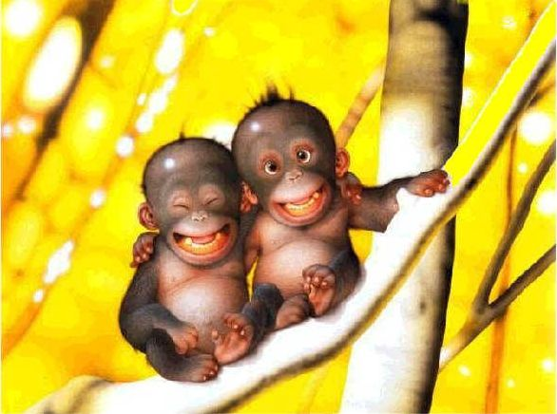
BENEFICIOS DE LAS EMOCIONES POSITIVAS
EL CEREBRO GENERA UNA DROGA (DOPAMINA)
MEJORAN LAS RELACIONES HUMANAS (COOPERATIVIDAD, GENEROSIDAD, MENOS AGRESIVIDAD …)
MEJORA EL RENDIMIENTO COGNITIVO (RESOLVER PROBLEMAS, TOMAR DECISIONES, MÁS MOTIVACIÓN, MÁS RESISTE FRACASO …)
Más resistencia al estrés …
más salud física (menos enfermedades, más longevidad …)

Slide 14
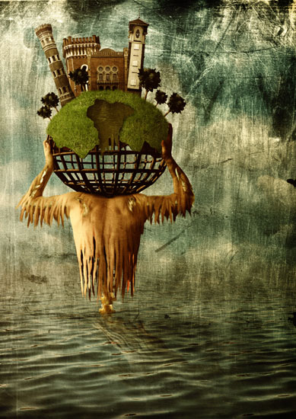
resiliencia
Rutter (1970)
Capacidad de las personas para sobreponerse a tragedias o periodos de dolor emocional.
relativizar
Auto confianza
Apoyo emocional

Slide 15
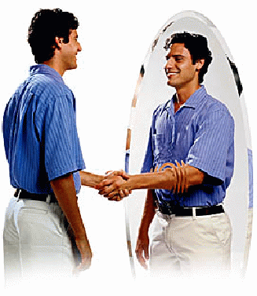
autoestima
sentimiento de aceptación y aprecio hacia uno mismo, que va unido al sentimiento de competencia y valía personal.
Disfrutar retos vida
Impulsa a actuar
Llevan riendas su vida

Slide 16
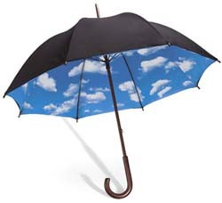
optimismo
“El firmamento no es menos azul porque las nubes nos lo oculten o los ciegos no lo vean”
(proverbio danés)

Slide 17
OPTIMISTA |  |  | PESIMISTA
Soy sociable |  |  | Tiendo a aislarme
Confío en mí, soy capaz |  |  | Dudo de mis capacidades
Controlo mi profesión y mi vida |  |  | Lo que me ocurre es por los demás, la suerte, el destino...
Persevero ante la adversidad |  |  | Desisto fácilmente ante la adversidad
Tengo esperanzas de futuro |  |  | Soy pasivo y me cuesta visualizarme en el futuro
Mi autoestima es elevada |  |  | Mi autoestima es baja
Tiendo a estar sano |  |  | Soy enfermizo

Slide 18
OPTIMISTA |  |  | PESIMISTA
Lucho por mis objetivos y sueños |  |  | Soy indeciso y tengo dudas
Cuando enfermo me recupero deprisa |  |  | Tardo en recuperarme de mis dolencias
Acepto y me adapto a lo que no puedo cambiar |  |  | Soy conformista y resignado
Pienso que voy a evolucionar, que tengo gran potencial |  |  | Pienso que voy a fracasar, flojeo y no actúo
Imagino que tendré éxito |  |  | Pienso que fracasaré siempre
Ante un problema trato de resolverlo |  |  | Ante un problema “rumio” sobre él demasiado tiempo
Acepto las responsabilidades |  |  | No tengo claro de quien es la responsabilidad

Slide 19

El optimismo
Ser optimista no implica negar los problemas que la realidad presenta, sino asumir su existencia y definir estrategias de acción basadas en la esperanza para afrontar la realidad y transformarla.

Slide 20
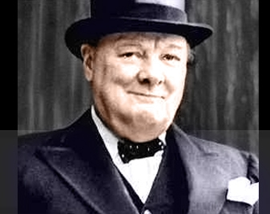
“un optimista ve una oportunidad en toda calamidad y un pesimista ve una calamidad en toda oportunidad”
(Winston Churchil)

Slide 21
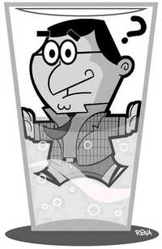
optimista
Pesimista
Lo negativo que me sucede es porque soy … (culpa mía) y me volverá a suceder
lo negativo que me sucede es por causas externas o internas mejorables (y fue algo concreto).
Pasivo ante los problemas
más activo ante los problemas (confío en mí)
Lo positivo que me sucede es por causas externas (buena suerte, los demás, por casualidad … no por mi valía
Lo positivo que me sucede es por que lo he merecido, valgo

Slide 22
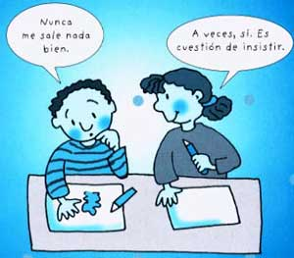
La persona optimista utiliza todo el esfuerzo y empeño en encontrar soluciones, ventajas y posibilidades.
Ven los errores como oportunidades
Para aprender

Slide 23
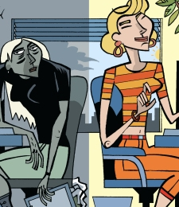
Ser optimista realista
A las ilusiones fantasiosas
no
A la irresponsabilidad
Al Optimismo inteligente, consciente de la imperfección del mundo, pero con la esperanza de lograr nuestra realización y felicidad en él.
sí

Slide 24
Buenas ideas
1. Conoce tus derechos, necesidades, intereses y entiende tus sentimientos.
2. Esfuérzate por conseguirlo
3. No abandones ante los obstáculos, si lo que buscas es bueno y justo, persevera

Slide 25

Buenas ideas
1. Conoce tus derechos, necesidades, intereses y entiende tus sentimientos.
2. Esfuérzate por conseguirlo
3. No abandones ante los obstáculos, si lo que buscas es bueno y justo, persevera

Slide 26

4. Confía en ti mismo, siéntete capaz
5. Cultiva y no pierdas el sentido del humor
Disfruta del momento presente tanto como puedas
6.
7. cuídate, relájate y sonríe

Slide 27
8. Valora las cosas buenas de cada experiencia que tengas, siempre las hay.
9. Cuida tu físico, tu mente, tus emociones y tu espíritu.
Aprende a disfrutar de la vida

Slide 28
¿Y ante el sufrimiento?
Prepárate para hacerle frente
Abórdalo en su verdadera dimensión: no lo exageres
Lucha con todas tus fuerzas para eliminarlo de ti y de los demás
Tómalo como una experiencia de la que tratarás de sacarle todo el partido posible

Slide 29
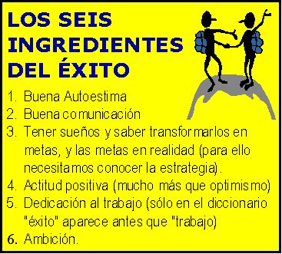
y ahora …
Coge las riendas de tu vida y piensa De forma alegre, positiva, optimista, creativa: tu vida será alegre, positiva, optimista y creativa …

Slide 30
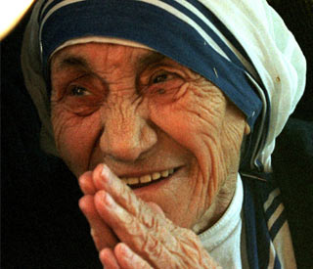
“La vida es belleza, admírala
La vida es un reto, afróntalo
La vida es un deber, cúmplelo
La vida es preciosa, cuídala
La vida es una oportunidad, aprovéchala
La vida es tristeza, supérala
La vida es amor, gózalo
La vida es tragedia, domínala
La vida es la vida, defiéndela” …
Teresa de Calcuta, premio Novel Paz

